Slide 1
Лекция № 13. Жаңа қоғам – жаңа идеология «Тарих толқынынан» - «Рухани жаңғыруға» дейін

Slide 2
Жаңа тарихи көзқарасты қалыптастыру.
«Мәдени мұра» мемлекеттік бағдарламасы

Slide 3
1. Жаңа тарихи көзқарасты қалыптастыру.
Жас ұрпақты отансүйгіштікке тәрбиелеу кезек күттірмейтін міндеттерінің бірі. Бұған «Халық тарих толқынында» деп аталатын тарихи зерттеулердің арнайы бағдарламасын әзірлеу ықпал етіп отыр және бұл бағдарламаның басым бағыты – ұлттық тарихтың көкжиегін кеңейту, ұлттың жаңа тарихи дүниетанымын қалыптастыру. . Бұл бағдарламаның жүзеге асуы жастардың ұлттық тарихи санасын қалыптастыруға үлкен үлес қосуда.

Slide 4
Қазақстан Республикасы Президентінің «Қазақстан – 2050» Стратегиясы: қалыптасқан мемлекеттің жаңа саяси бағыты» атты жолдауында мемлекет жастардың жаңа мүмкіндіктерін ашу үшін барлығын жасап жатқаны айтылды.

Slide 5
Ғылымда тарихи сана деп жеке адамдар, әлеуметтік топтар, ұлттар өздерінің шығу тегі, ең маңызды оқиғалары туралы түсінік қалыптастыратын білімдер жүйесі, идеялардың, көзқарастардың, дәстүрлердің, әдет-ғұрыптардың, әдет-ғұрыптардың, идеялардың, ұғымдардың жиынтығы ретінде түсініледі. олардың тарихында, олардың тарихының басқа адамдар қауымдарының және бүкіл адамзат қауымының тарихымен байланысы.

Slide 6
Тарихи сана – жалпы қоғамға да, әртүрлі әлеуметтік-демографиялық, әлеуметтік-кәсіптік және этноәлеуметтік топтарға, сондай-ақ жеке тұлғаларға да тән өткенді өзінің барлық алуан түрлілігімен бағалау.
Өскелең ұрпақ өзінің өткенін ұғына отырып, оны кеңістік пен уақытта оның барлық үш күйінде – өткен, бүгін және болашақта жаңғырта алады, сол арқылы заман мен ұрпақтың байланысына, адамның белгілі бір адамдар қауымдастығына жататынын сезінуіне ықпал етеді – халық немесе ұлт.

Slide 7
«Халық тарих толқынында» Бағдарламасының мақсаты
қазақ этносы мен оның арғы аталарының ежелгі дәуірден бүгінгі күнге дейінгі объективті тарихын, этникалық және мемлекеттік территориясының қалыптасу тарихын, Қазақстан халқының полиэтностылығының қалыптасу кезеңдерін, озық деректер негізінде әдісі мен әдістемесін қайта құру

Slide 8
Бағдарлама міндеттері:
1. Жаңа дереккөздер корпусын, теориялық, әдістемелік және практикалық сипаттағы терең зерттеулерді енгізу арқылы ұлттық тарихтың көкжиегін кеңейту;
2. Ұлттық тарихты насихаттау, жаңа буын оқулықтары мен оқу-әдістемелік кешендерін дайындау арқылы ұлттың жаңа тарихи көзқарасын қалыптастыру.

Slide 9
2. «Мәдени мұра» мемлекеттік бағдарламасы
Қазақстан Президенті Н.Назарбаевтың бастамасымен «Мәдени мұра» мемлекеттік бағдарламасы әзірленді. Мемлекет басшысы 2003 жылы Қазақстан халқына Жолдауында Қазақстанның орасан зор мәдени мұрасын зерделеудің тұтас жүйесін, мемлекеттік тілде гуманитарлық білім берудің толыққанды қорын құруға бағытталған арнайы бағдарлама әзірлеуді тапсырды. ұлттық әдебиет пен жазудың көп ғасырлық тәжірибесін жалпылай отырып, тарих, мәдениет және сәулет ескерткіштерін рекреациялауды қамтамасыз ету.

Slide 10
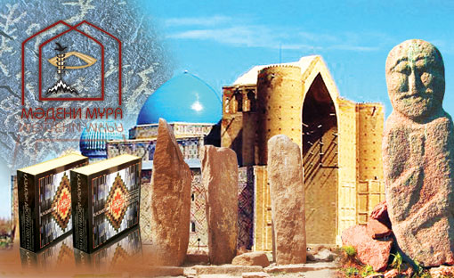
Бағдарлама 2004 жылы іске қосылды және екі жылға есептелген. Кейіннен бағдарламаның тағы екі кезеңі әзірленді: 2007 жылдан 2009 жылға дейін. және 2009 жылдан 2011 жылға дейін.

Slide 11
«Мәдени мұра» мемлекеттік бағдарламасы рухани-ағартушылық қызметті дамытудағы басты құжатқа, мәдениетке мемлекеттік көзқарасты айқындаған стратегиялық ұлттық жобаға айналды. Қазақстан ТМД елдерінің ішінде бірінші болып осындай ауқымды жобаны жүзеге асыруға кірісті.

Slide 12
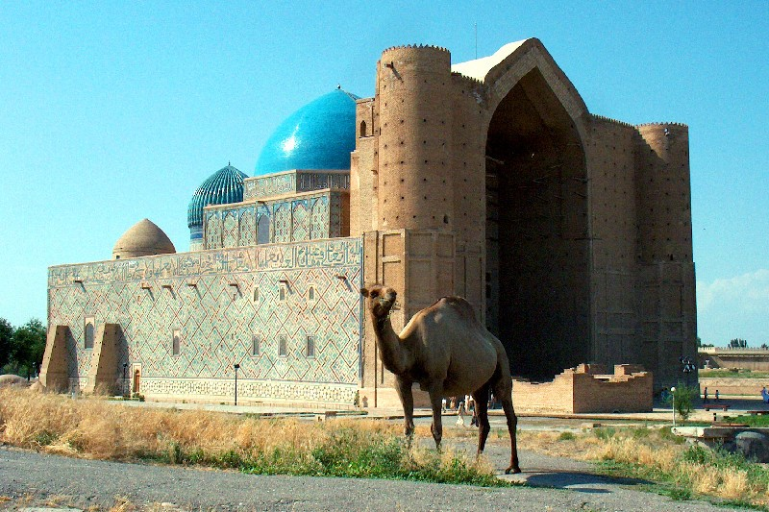
«Мәдени мұра» бағдарламасының мақсаты
еліміздің тарихи-мәдени мұрасын зерттеу, қалпына келтіру және сақтау, тарихи-мәдени дәстүрлерді жаңғырту, Қазақстанның мәдени мұрасын шетелде насихаттау.

Slide 13
Бағдарлама бағыттары:
ұлттық мәдениет үшін ерекше маңызы бар тарих, мәдениет және сәулет ескерткіштерін қайта жаңғырту;
археологиялық зерттеулер;
қазақ халқының мәдени мұрасы саласындағы ғылыми жұмыстар;
- ұлттық әдебиет пен жазудың көп ғасырлық тәжірибесін жинақтау, көркем-ғылыми тыңғылықты қатарлар жасау.

Slide 14
Бағдарлама басталған 2004 жылдан бері 78 тарих және мәдениет ескерткішінде реставрация жұмыстары аяқталды, оның 28-і (35%) 2008-2011 жылдар аралығында қалпына келтірілді.

Slide 15
26 қолданбалы, 40 археологиялық зерттеулер жүргізіліп, ғылымды ата-бабаларымыздың тарихы туралы түсінік беретін мыңдаған артефактілермен байытты. Шығыс Қазақстан облысындағы Шілікті, Берел қорғандарына жүргізілген қазба жұмыстары мен «скиф-сібір аң стиліне» немесе сақ өнеріне (б.з.б. V-III ғғ.) қатысты алтын бұйымдардың табылуы әлемге әйгілі болды.

Slide 16
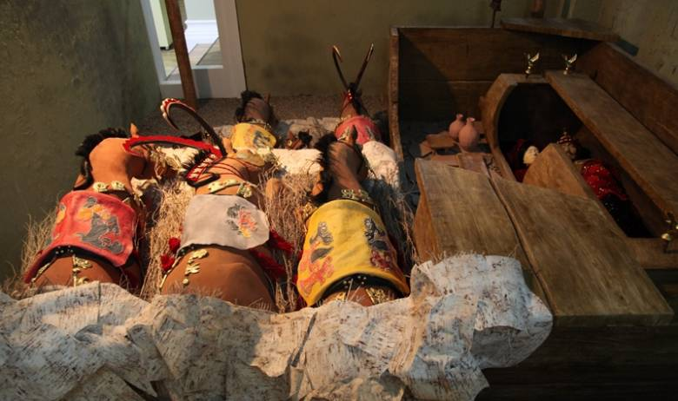

Slide 17
Тәуелсіз Қазақстанның тарихында алғаш рет отандық ескерткіштерге ауқымды түгендеу жүргізіліп, республикалық (218 нысан) және жергілікті маңызы бар (11 277 нысан) тарих және мәдениет ескерткіштерінің Тізбелері бекітілді.

Slide 18
Қытайға, Түркияға, Моңғолияға, Ресейге, Жапонияға, Египетке, Өзбекстанға, Арменияға, сондай-ақ АҚШ пен Батыс Еуропа елдеріне жүргізілген ғылыми-зерттеу экспедицияларының нәтижесінде 5 мыңнан астам аса құнды мұрағаттық құжаттар, қолжазбалар мен баспа басылымдары табылды. Қазақстанның тарихы, этнографиясы және өнері Ресейдің ғылыми ортасына бұрын белгісіз болып келді.

Slide 19
Қазақстанда тәуелсіздік алғаннан кейін алғаш рет «Мәдени мұра» бағдарламасы аясында қазақ тілінде гуманитарлық білім берудің толыққанды қорын құру қолға алынды. Тарих, археология, этнография бойынша бірегей серияларды, жаңа энциклопедиялық сөздіктерді қоса алғанда, бір жарым миллион данадан астам таралыммен 537 атаудағы кітаптар шығарылды.

Slide 20
Орта ғасыр музыкасын, атап айтқанда күй, тарихи әндер сияқты жанрларды тереңдетіп зерттеу жұмыстары жүргізілді. «Мәңгілік сарын: Қазақтың 1000 күйі, 1000 әні» атты қазақ дәстүрлі музыкасының антологиясы жарық көрді. Бұл қазақтың дәстүрлі музыкасының CD-дискілерін жинау, дайындау, өңдеу, қалпына келтіру, цифрландыру және шынайы орындауда шығару бойынша ұлттық мәдениет тарихында бұрын-соңды болмаған ауқымды жұмыс.

Slide 21
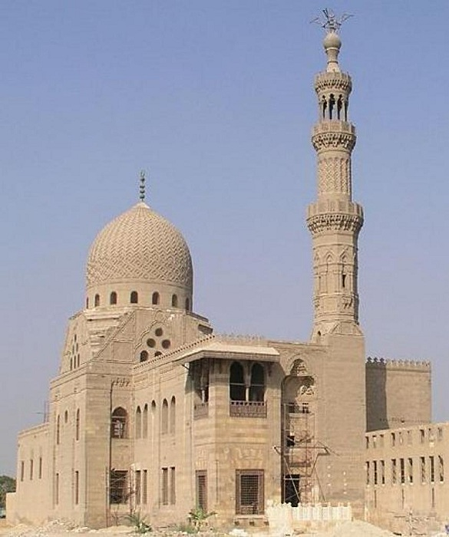
Шетелдік жобалар сәтті жүзеге асырылды – Дамаскідегі Сұлтан Әз-Захир Бейбарыс кесенесін, Каирдегі Сұлтан Бейбарыс мешітін қалпына келтіру, Дамаскіде тарихи-мәдени орталық пен Әл-Фараби кесенесін салу.

Slide 22
«Қазақфильм» АҚ киностудиясы ерекше маңызды тарихи орындар мен ұлттық мәдениет мұралары туралы 20 деректі фильм түсірді. Бұл «Мәдени мұра» циклінен «Қорқыт. Күй тарихы», «Көшпенділердің музыкалық мұрасы», «Ежелгі Түркістанның сәулет ескерткіштері», «Жүсіп ата кесенесі», «Таңбалы петроглифтері» және т.б.

Slide 23
«Мәдени мұра» бағдарламасы туристік кластерді (қажылық туризмі, тарихи-археологиялық туризм) дамытуға бағытталған іс-шараларды жүзеге асырады. Туристік маршруттарды жасауда археологтардың ұсыныстары қолданылады.
Тарихи-мәдени мұраны елімізде және шетелде кеңінен насихаттауға бағытталған жыл сайын 200-ге жуық іс-шара өткізіледі.

Slide 24
Жобаның ауқымдылығын оған қазіргі Қазақстанның бүкіл зияткерлік әлеуеті жұмылдырылғаны дәлелдейді: әдебиет пен өнер, философия, тарих және этнография, тіл білімі және т.б. академиялық институттар, Ұлттық кітапхана, Қазақстан Республикасының жоғары оқу орындары.
Қазақстан тарихында бұрын-соңды болмаған гуманитарлық акцияға айналған «Мәдени мұра» бағдарламасы қазақ халқының ұлттық рухани қазынасының байлығын бүкіл әлемге ашты.

